Slide 1
第三章 系统测试与优化工具
3.1 系统测试工具
3.2 系统优化工具
3.3 实训

Slide 2
3.1 系统测试工具
系统测试主要指硬件测试。
计算机硬件的差别很大，外表相似的两个计算机配件价格可能相差几十倍。拥有一双洞察硬件真实性能的火眼金睛，是每一位计算机用户的梦想，而一款合适的系统测试工具则能够检查出各类计算机硬件的真假好坏，系统性能的高低快慢。

Slide 3
3.1 常用系统测试工具
CPU识别工具（CPU-Z）
显卡识别工具（GPU-Z）
系统软硬件识别工具（EVEREST）
计算机性能测试工具（Super Π、Fritz Chess Benchmark）
驱动程序管理工具（驱动精灵）
鲁大师
鲁大师AI评测

Slide 4
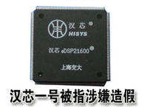
3.1.1 CPU识别工具（CPU-Z）
CPU是中央处理单元(Central Process Unit)的缩写，它可以被简称做微处理器。（MicroProcessor)，不过经常被人们直接称为处理器(Processor)。CPU其实就是计算机的核心，其重要性好比大脑对于人一样，负责计算机内数据的处理和运算，并控制着计算机内所有设备协调、统一的发挥各自的作用。CPU的种类和档次决定了计算机的档次和能力以及操作系统和相应的软件。
打磨（REMARK）
  磨去CPU上的厂家标示和防伪标志和型号标注，用低档CPU冒充高档CPU ，用低主频的CPU超频到高主频后获取暴利

Slide 5
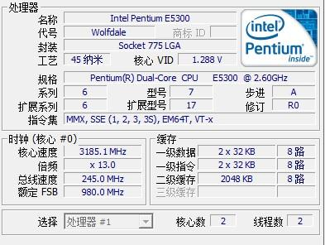
3.1.1 CPU识别工具（CPU-Z）
CPU-Z软件通过读取CPU的内核信息，从而帮助人们甄别CPU真假。这些信息包括： CPU名称、代号、封装工艺、核心VID、支持的指令集、主频、倍频、总线速度、额定FSB（前端系统总线）频率以及CPU的L1（一级缓存）数据、L2（二级缓存）数据和L3（三级缓存）数据的信息等。
特别是CPU-Z可以测出CPU实际的FSB(FrontSideBus，前端总线)频率，对于超频使用的CPU可以非常准确地进行判断。
CPU信息对话框

Slide 6
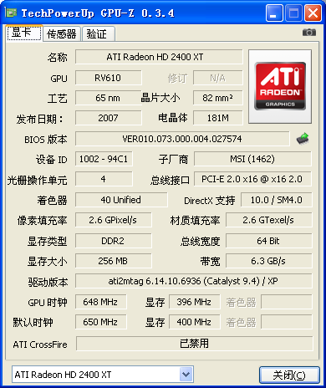
3.1.2 显卡识别工具（GPU-Z）
GPU英文全称Graphic Processing Unit，中文翻译为“图形处理器”。它是相对于CPU提出的一个概念。由于在现代的计算机系统中，图形、图像的运算处理变得越来越重要，高性能的计算机同样也需要一个专门的高性能图形数据处理器，这就是GPU。
市场上显卡主要采用NVIDA和ATI两家公司的图形处理芯片
GPU-Z“显卡”信息
Notes:
在过去几年中，谷歌的自动驾驶汽车一直都在使用英伟达的Tegra处理器，最近，这家芯片厂商又推出了自动驾驶汽车专用的第二代产品——全新Drive PX 2无人驾驶平台。

Slide 7
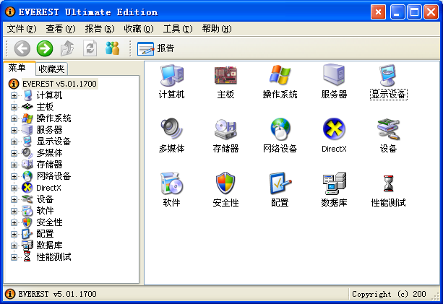
3.1.3 系统软硬件识别工具（EVEREST）
EVEREST是一套功能强大的系统分析软件，可以显示包括计算机的总体信息、主板信息、操作系统信息、服务器信息、显示设备信息、多媒体设备信息、存储器信息、网络信息、Directx信息、硬件信息、软件信息、安全设置信息，计算机配置信息、数据库信息、性能测试数据等超过15项近200个具体的数据信息。
最新版本的EVEREST Ultimate Edition版本号为5.50，它全面支持当前各种主流计算机平台的各类信息的数据采集。EVEREST Ultimate Edition除了具有强大的功能外，界面直观，使用很容易上手。
EVEREST 的主窗口

Slide 8
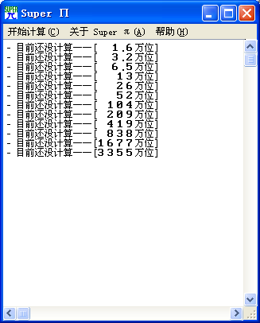
3.1.4 计算机性能测试工具
Super π是一款专用于检测CPU稳定性的软件，软件通过计算圆周率让CPU高负荷运作，以达到考验CPU计算能力与稳定性的作用。
Super π 的主窗口

Slide 9
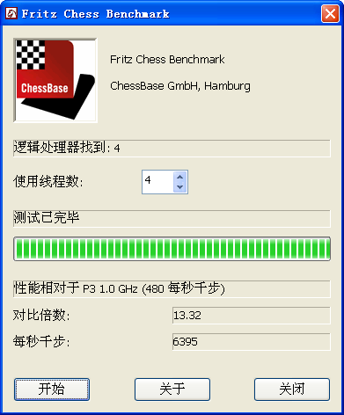
3.1.4 计算机性能测试工具
Fritz Chess Benchmark国际象棋软件Fritz自带的电脑棋力测试程序，
支持多线程，进行大量科学计算，可用来测试电脑的科学运算能力
通过模拟电脑思考国际象棋的算法测试电脑成绩
Fritz Chess Benchmark 的主窗口

Slide 10
3.1.5 驱动程序管理工具（驱动精灵）
驱动程序
  全称为“设备驱动程序”，是一种可以使计算机和设备通信的特殊程序。硬件设备如果缺少了驱动程序的“驱动”，那么本来性能非常强大的硬件就无法根据软件发出的指令进行工作，硬件设备即使性能再高都无从发挥，毫无用武之地。假如某设备的驱动程序未能正确安装，便不能正常工作。因此，驱动程序被誉为“硬件的灵魂”、“硬件的主宰”、和“硬件和系统之间的桥梁”等。

Slide 11
3.1.5 驱动程序管理工具（驱动精灵）
驱动程序的分类
  (1) 官方正式版：指按照芯片厂商的设计研发出来的，经过反复测试、修正，最终通过官方渠道发布出来的正式版驱动程序 ，又名公版驱动。
  (2) 微软WHQL认证版：通过了WHQL（ Windows硬件质量实验室）认证的驱动程序与Windows系统基本上不存在兼容性的问题
  (3) 第三方驱动：硬件产品OEM（原厂委托制造）厂商发布的基于官方驱动优化而成的驱动程序 。
  (4) Beta测试版：指处于测试阶段，还没有正式发布的驱动程序 。

Slide 12
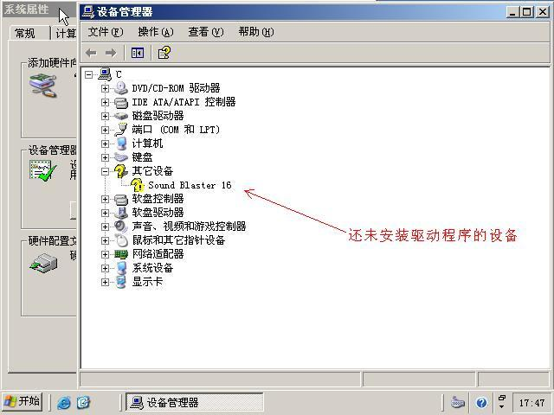
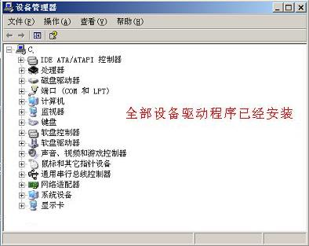

Slide 13
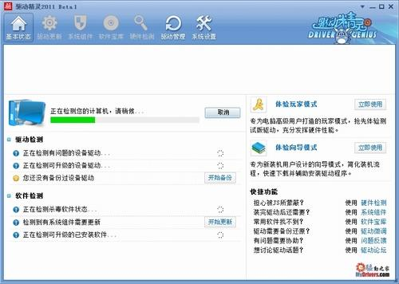
3.1.5 驱动程序管理工具（驱动精灵）
驱动精灵将系统中的驱动程序提取并备份出来，达到“克隆”的效果。
将所有驱动程序制作到一个可执行文件，在重新安装操作系统后，可以使用这个文件一键还原所有的驱动程序。
“基本状态”窗口

Slide 14
3.1.5 驱动程序管理工具（驱动精灵）
3.1.5.1 更新驱动
3.1.5.2 驱动备份与还原
3.1.5.3 卸载驱动程序

Slide 15
3.1.5.1 更新驱动—以升级网卡驱动为例
在驱动精灵主界面下方，单击【驱动管理】按钮。
进入下一界面，1. 选择【驱动管理】选项卡，2. 在准备进行更新驱动的右侧，单击【升级驱动】按钮。
进入到【正在下载、安装驱动，请勿重启计算机】界面，可以看到正在下载需要更新的驱动。
弹出【Realtek Ethernet Controller Driver】对话框，单击【下一步】按钮。
进入【可以安装该程序了】界面，单击【安装】按钮。
进入【安装状态】界面，用户需要在线等待一段时间。
进入【InstallShield Wizard完成】界面，单击【完成】按钮。
返回到【驱动管理】界面，可以看到网卡驱动显示“安装完成”信息，这样即可完成更新驱动的操作。

Slide 16
3.1.5.2 驱动备份与还原
进入【驱动管理】界面，1. 单击界面右侧的下拉按钮 ，2. 在弹出的下拉列表框中，选择【备份】选项。
进入【备份驱动】界面，1. 选择【备份驱动】选项卡，2. 在准备进行备份驱动的右侧，单击【备份】按钮。
进入到【正在备份…】界面，用户需要在线等待一段时间。
进入到【备份完成，可在驱动精灵内还原驱动】界面，显示“备份完成”，这样即可完成备份驱动。
进入【驱动备份还原】界面，1. 选择【还原驱动】选项卡，2. 在准备进行还原驱动的右侧，单击【还原】按钮。
当显示“还原完成”信息，即可完成还原驱动的操作。

Slide 17
3.1.5.3 卸载驱动程序
进入【驱动管理】界面，1. 在准备进行卸载驱动的右侧，单击下拉按钮 ，2. 在弹出的下拉列表框中，选择【卸载】选项。
弹出【驱动卸载】对话框，单击【继续卸载】按钮。
进入到【正在卸载驱动程序】界面，用户需要在线等待一段时间。
进入【驱动卸载成功】界面，单击【确定】按钮，并且在【驱动管理】界面中会显示“卸载完成”信息，即可完成卸载驱动程序的操作。

Slide 18
3.1.6 鲁大师
3.1.6.1 硬件体检
3.1.6.2 电脑硬件信息检测
3.1.6.3 电脑综合性能评分
3.1.6.4 温度管理
3.1.6.5 清理优化

Slide 19
3.1.6 鲁大师
专业的硬件评测、准确的硬件检测、全面的
硬件保护、为您的电脑硬件安全保驾护航

Slide 20
3.1.6.1 硬件体检
启动并运行【鲁大师】软件，1. 选择【硬件体检】选项卡，2. 单击【开始体检】按钮。
进入到【正在体检】界面，用户需要在线等待一段时间，提示“正在检测硬件健康项”。
体检完毕后，会显示在电脑中发现的问题，单击【一键修复】按钮，即可完成硬件体检的操作。

Slide 21
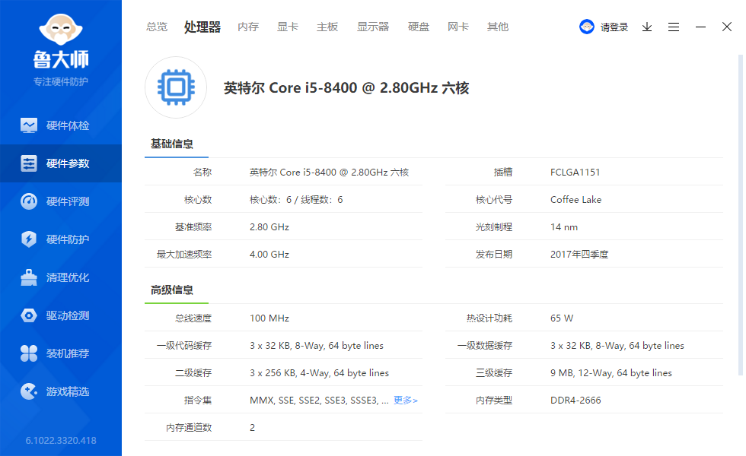
3.1.6.2 电脑硬件信息检测
使用鲁大师进行电脑硬件信息检测，会详细显示用户计算机的硬件配置信息，可以检测以下详细的硬件信息：处理器信息、主板信息、内存信息、硬盘信息、显卡信息、显示器信息、光驱信息、网卡信息、声卡信息、键盘和鼠标信息等。
使用鲁大师进行电脑硬件信息检测的操作十分简单。首先选择【硬件参数】选项卡，然后选择准备进行检测的硬件选项即可查看硬件信息，如图所示为处理器信息检测。

Slide 22
3.1.6.3 电脑综合性能评分
启动并运行【鲁大师】软件，1. 选择【硬件评测】选项卡，2. 单击【开始评测】按钮。
进入到“正在检测”界面，用户需要在线等待一段时间，系统会自动依次根据处理器性能、显卡性能、内存性能和磁盘性能，进行测试评分。
完成测试后，用户就可以看到电脑的综合性能、处理器性能、显卡性能、内存性能和硬盘性能的评分了。

Slide 23
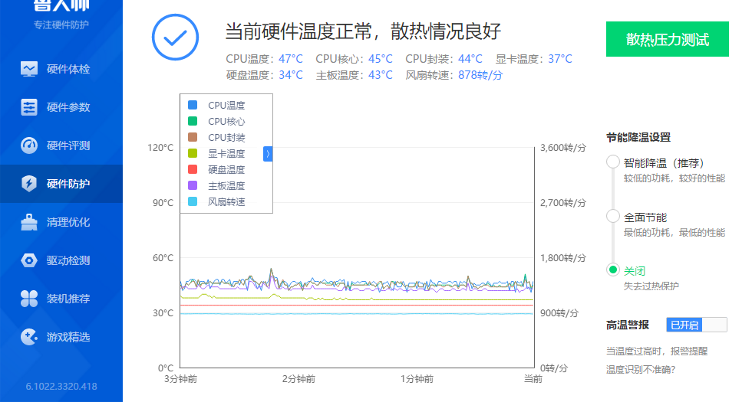
3.1.6.4 温度管理
电脑使用一段时间之后会出现温度稍高的问题，鲁大师可以对电脑的硬件信息有一个清晰的检测，从而进行温度管理，下面详细介绍使用鲁大师进行温度管理的操作方法。
启动【鲁大师】软件，1. 选择【硬件防护】选项卡，进入到【硬件防护】界面，在这里用户可看到电脑各硬件的温度以及散热情况。2. 将右侧的【高温报警】开启，当温度过高时，系统会进行报警提示。3. 在【节能降温设置】区域中，在这里多种降温模式供用户选择，每一个模式的效果是不一样的，用户可以根据需要进行选择，如图所示。
https://www.ludashi.com/cms/special/2020/jiangwen.html

Slide 24
3.1.6.5 清理优化
启动【鲁大师】软件，1. 在主界面中选择【清理优化】选项卡，2. 单击【智能扫描】按钮。
进入到【清理扫描】界面中，用户需要在线等待一段时间。
扫描结束后，会显示扫描出的垃圾文件信息，单击【立即清理】按钮。
进入到【清理完成】界面，显示完成清理信息，通过以上步骤即可完成使用鲁大师进行清理优化的操作。

Slide 25
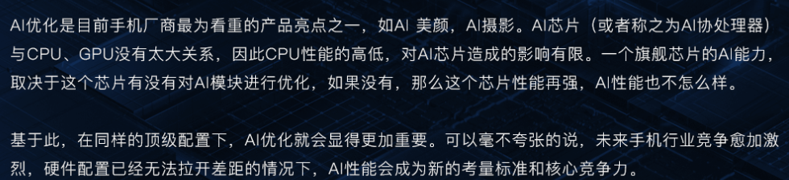
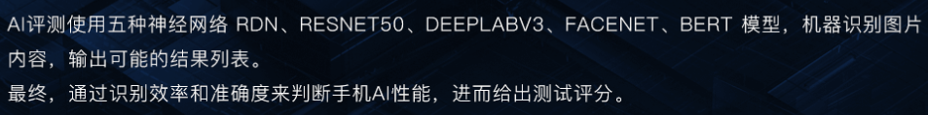
3.1.7 鲁大师AI评测
高效评测手机“智商”

Slide 26

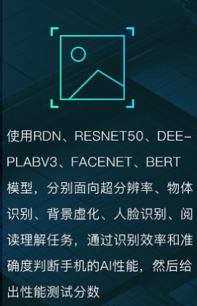
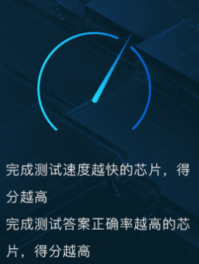

3.1.7 鲁大师AI评测

Slide 27
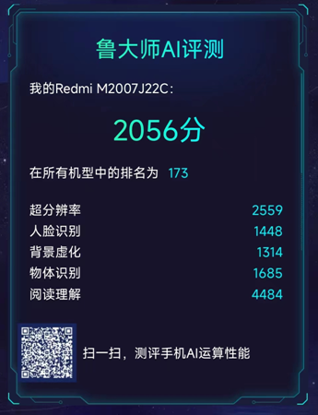
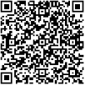
3.1.7 鲁大师AI评测
扫描下载鲁大师AI评测

Slide 28

3.2 系统优化工具
系统优化：操作系统规模增大，软件增多，功能增强，需要的系统资源多。需要对资源进行优化配置，才能满足用户的强大的需求。
优化可以从硬件设置和软件配置两个方面来实现

Slide 29
对硬件系统的优化
内存的优化
  在物理内存的基础上设计了虚拟内存。
  虚拟内存是硬盘中的一块空间，Windows将一些暂时不用，以后可能用到的数据从物理内存移动到虚拟内存中，从而保证有足够的物理内存给当前运行的程序使用。
  Win2000/XP/win7/win8的虚拟内存是根目录下的”Pagefile.sys”页面文件。通过优化Windows的虚拟内存（页面文件）可以提高物理内存的使用效能

Slide 30
内存的优化
虚拟内存只是真实内存不足的补充，虚拟内存的读写性能（即硬盘的读写）只有真正内存性能的几十分之一，而且对硬盘损伤很大！
能不用则不用，能少用则少用！原则是够用+留少量余量即可。

Slide 31
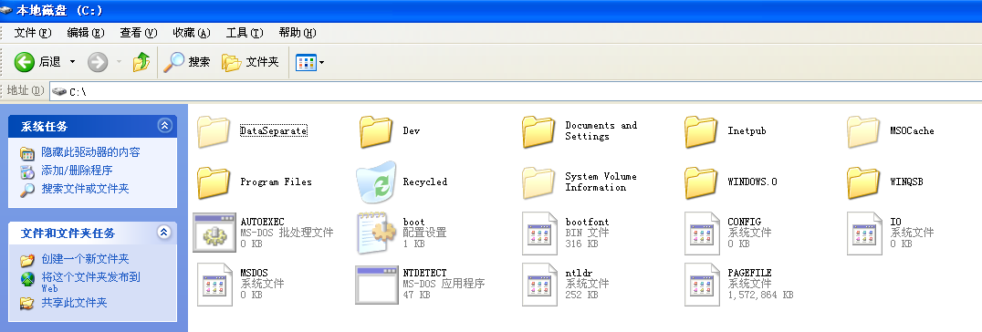
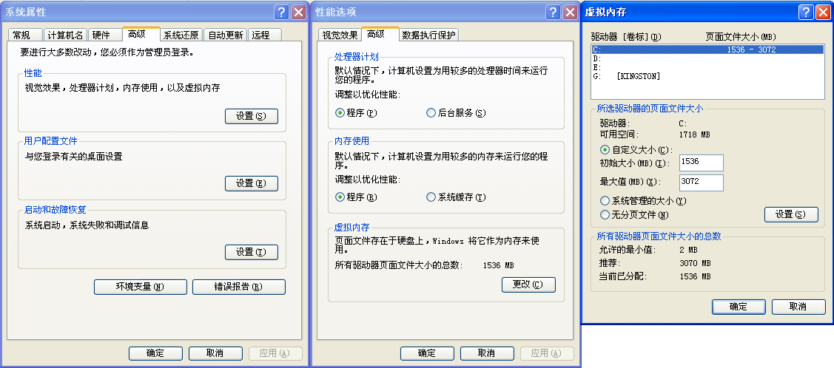
C盘根目录下的Pagefile.sys文件
在系统中设置虚拟内存

Slide 32
虚拟内存设置的误区
其一：虚拟内存不应该设在系统盘C盘（系统盘为其他盘同理），而应该设在其他非系统分区。
答案：错！因为C盘做为默认的系统盘，硬盘读写最频繁的就是系统文件和页面文件。而硬盘读写时最耗时的操作是什么呢？是磁头定位！而同一分区内的磁头定位无疑要比跨分区的远距离来回定位要节省时间！所以，系统盘内的虚拟内存（系统默认值）是执行最快、效率最高的。

Slide 33
虚拟内存设置的误区
其二：虚拟内存的最佳值是内存容量的1.5-3倍。
答案：错！要根据实际使用情况来判断。特别是大内存普及的今天。内存使用率看任务管理器的内存一栏。
一般512MB内存，根据实际使用内存占用，可以设虚拟内存为256-768MB（内存+虚拟内存之和一般比正常占用高256MB即可）。
1GB内存，根据实际使用内存占用情况，可以设虚拟内存为128-1024MB（内存+虚拟内存之和一般比正常占用高256-512MB即可）。平时正常占用为几百MB的人（占多数），甚至可以禁用虚拟内存（有软件限制的可以设少量虚拟内存，如16-128MB）。
内存为2G及以上的，一般可以禁用虚拟内存（有软件限制的可以设少量虚拟内存，如16-128MB）。部分确实会使用大量内存的人，如玩大型3D游戏、制作大幅图片、3D建模等，并收到系统内存不足警告的，才需要酌情设定虚拟内存。

Slide 34
虚拟内存设置的误区
其三：虚拟内存越大越好。
答案：错。虚拟内存过大，既浪费了磁盘空间，又增加了磁头定位的时间，降低了系统执行效率，没有任何好处。正确设置可节省256MB-4G左右空间（视内存大小）

Slide 35
虚拟内存设置的误区
当前，随着内存越来越大(例如4GB内存)，还出现了一种新情况，那就是将物理内存变为硬盘。这需要用到内存虚拟软件，例如RamDisk等，这样就会增加系统的执行效率。

Slide 36
对硬件系统的优化
硬盘的优化
  打开DMA（直接存储器存取）通道，增加硬盘或光驱的读写速度
  设置硬盘缓存
  整理磁盘碎片
CPU的优化
  打开二级缓存
  超频设置
  使用CPU降温工具（软件）

Slide 37
对软件系统的优化
主要是对注册表的优化
  注册表是Windows 9X之后的Windows操作系统的中央分层数据库，用于存储为一个或多个用户、应用程序和硬件设备配置系统所必需的信息。注册表取代Windows3.x和MS-DOS配置文件中使用的绝大多数基于文本的.INI文件。

Slide 38
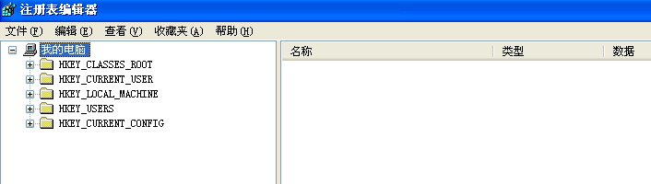
注册表的结构
用于保存与关联有关的信息；
保存与当前登录的用户有关的环境设置的数据，包含桌面设置、网络连接等；
使用RegEdit.exe Regedt32.exe命令打开注册表编辑器
用于保存本机系统的信息，包含硬件与操作系统的数据，如驱动程序、系统配置信息等；
保存当前用户登录时，所有必须载入的用户配置文件数据，包含缺省的配置文件和登录者的环境配置文件；
保存与当前的硬件配置文件有关的数据

Slide 39
使用工具软件彻底清除卸载软件留在注册表中的信息和系统中的DLL动态链接库文件
总的来说，使用各种工具软件可以从硬件和软件两个方面改善系统性能，但其作用有限。

Slide 40
3.2.1 Windows优化大师
Windows优化大师是一款优秀的国产软件。适用于Windows98/Me/2000/XP/vista/win7操作系统平台，能够为系统提供全面有效、简便安全的系统信息检测；系统清理和维护；系统性能优化手段，让电脑始终保持在最佳状态。
功能和界面设计主要分四个部分：系统信息检测、系统性能优化、系统清理、系统维护、

Slide 41
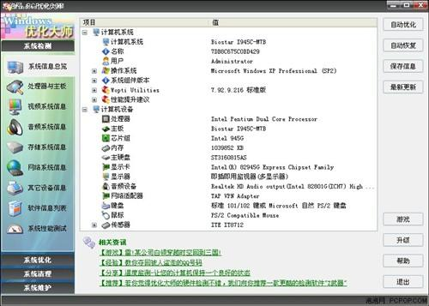
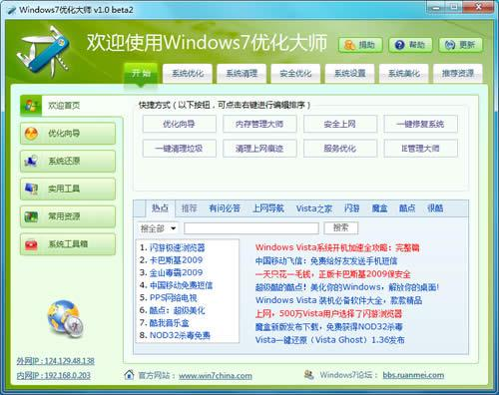
Windows优化大师
Win7优化大师
Windows优化大师

Slide 42
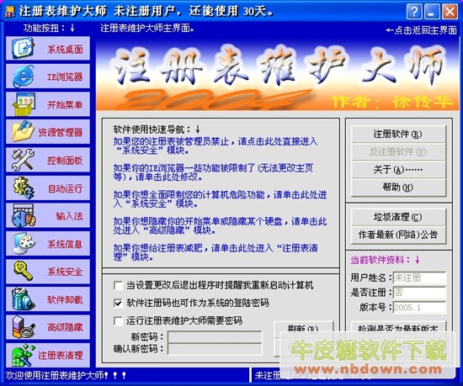
3.2.2 注册表维护大师
注册表维护大师是一个集保护、设置、维护计算机于一体的系统维护工具，她能把您计算机的各个方面都给保护、限制起来，并且能够帮您制定IE浏览器，恢复被恶意网站攻击后的IE浏览器。
版本更新较慢，最近为2005版

Slide 43
3.2.2 注册表维护大师
主要功能：
  隐藏功能：能隐藏电脑桌面上，“我的电脑”、“网上邻居”、“回收站”、“我的文档”；开始菜单中的“关机”、“注销”；开始程序中的所有快捷方式；以及“我的电脑”中所有的硬盘都能隐藏
  IE浏览器：能修复限制您的IE浏览器，包括主页的修改、搜索引擎的修改；IE常规、安全、内容、连接等功能的恢复、限制等
  系统限制：可禁止的项目为：注册表编辑器、右键菜单、DOS程序、REG文件、网上邻居等
  清除计算机垃圾：回收站中的内容、临时文件夹内容、多余的DLL文件、卸载某个软件等。
  注册表文件维护,能导出、引入、扫描注册表文件。

Slide 44
3.2.3 超级兔子
超级兔子是一款拥有超过10年历史的系统维护软件，可助用户轻松辨别硬件的运作状态、安装硬件的驱动程式、维护系统安全、安装系统补丁及软件升级、优化系统功能、清除系统的多余文件、提升电脑速度、保护IE安全、监测危险程序的软件。
最新版本 2013.

Slide 45
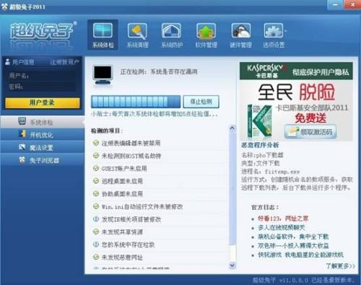
超级兔子软件2011

Slide 46
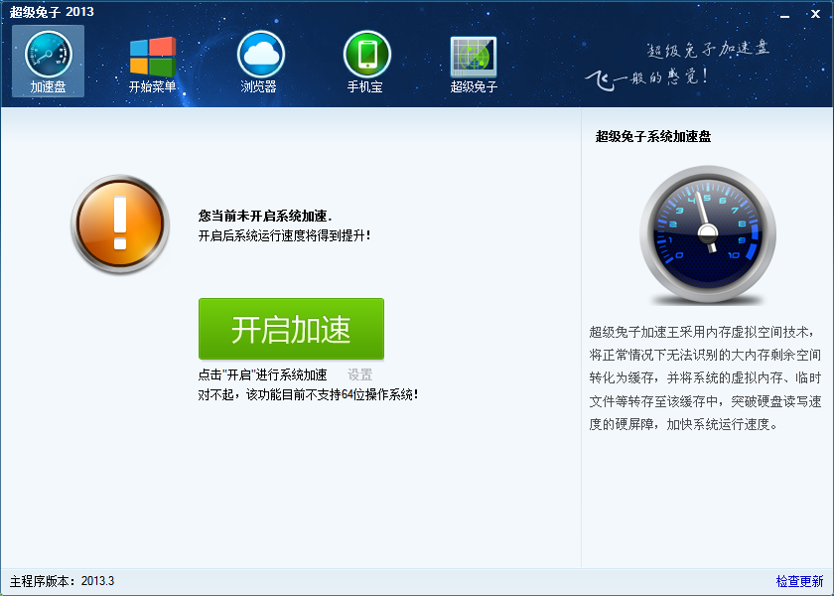
Notes:
超级兔子新版本是安兔兔。

Slide 47
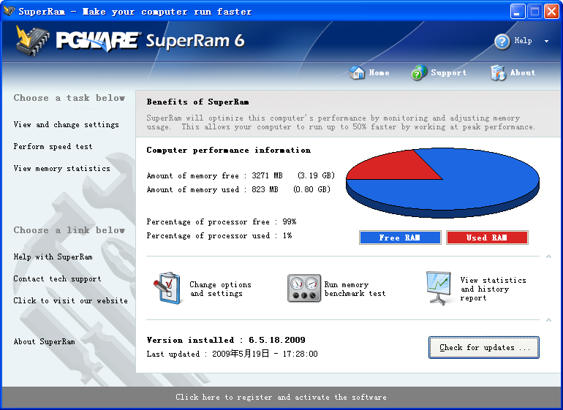
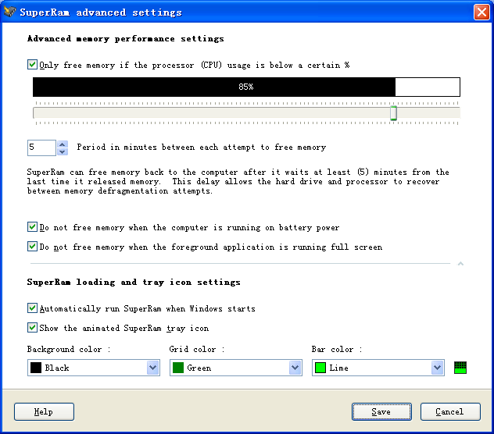
3.2.4 内存管理工具 （SuperRam）
由于windows内存回收机制存在缺陷，在部分程序结束后，未能有效回收物理内存的内存空间，需要一个高效的内存整理软件及时清理内存占用空间SuperRam软件是简单好用的内存管理器，采用先进的工作模式，可以帮助计算机及时、快速、智能的清除占据在物理内存中的无用数据，使系统更加的快速、稳定，也可以手动释放内存空间。
Super Ram 的主窗口
“高级设置”设置窗口

Slide 48
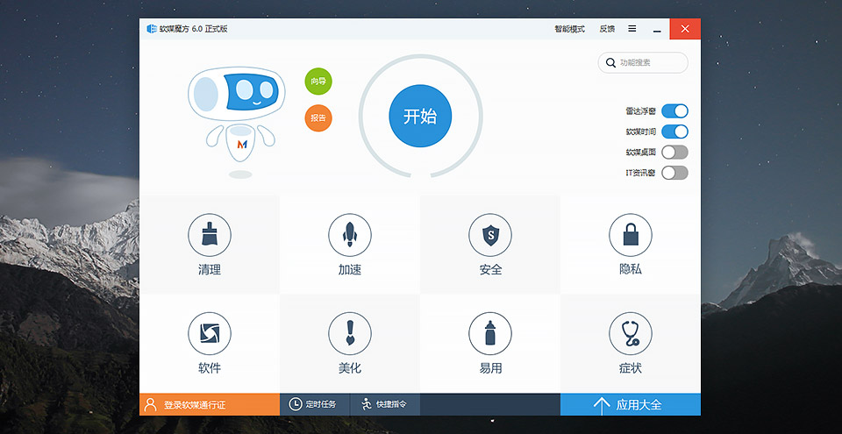
3.2.5 软媒魔方
软媒魔方6.0正式版发布于2014年8月6日。全新、创新的产品功能布局，颠覆式、重构的UI交互体验，使软媒魔方有了质的飞跃，软媒魔方6.0早已不再是当年那个仅仅以优化而著称的软件，这一次华丽转身，蝶变成了最好用的Windows系统增强软件，怀疑系统有问题可使用魔方雷达实时监测；查到问题软媒魔方及时解决；桌面图标太乱魔方桌面进行整理，怕忘了家人的生日或纪念日？魔方时间让用户时间不再混乱无章！
Super Ram 的主窗口
“高级设置”设置窗口

Slide 49
软媒魔方内置20余款强大、绿色化的知名组件，清理、美化、桌面增强、系统雷达、通知区万年历、优化加速、安全守护、软件管家、电脑医生、虚拟光驱、U盘装机等等。

Slide 50
3.2.6 360安全卫士
3.2.6.1 电脑体检
3.2.6.2 木马查杀
3.2.6.3 电脑清理
3.2.6.4 优化加速

Slide 51
9.2.1 电脑体检
启动并运行【360安全卫士】程序，单击【立即体检】按钮。
进入到【智能扫描中】界面，用户需要等待一段时间。
扫描结束后，系统会显示检查的项目及电脑状态，单击【一键修复】按钮 ，即可完成电脑体检的操作。

Slide 52
9.2.2 木马查杀
启动【360安全卫士】程序，单击【木马查杀】按钮，进入到【木马查杀】界面，单击【快速查杀】按钮。
进入到【正在扫描】界面，用户需要等待一段时间。
扫描结束后，如果扫描结束后没有发现木马病毒，用户单击【完成】按钮即可，如果扫描发现问题，系统会提示需要处理的危险项，用户可以单击【一键处理】按钮，即可完成木马查杀的操作。

Slide 53
9.2.3 电脑清理
启动并运行【360安全卫士】程序，1. 单击【电脑清理】按钮，2. 单击【一键清理】按钮。
进入到【正在扫描】界面，用户需要等待一段时间。
扫描结束后，系统会提示需要进行清理的插件、软件以及垃圾文件等，单击【一键清理】按钮。
进入到【智能清理中】界面，用户需要在线等待一段时间。
进入到【已清理】界面，用户还可以根据个人需要选择是否深度清理或跳过，这里选择【跳过】链接项。
进入到【清理完成】界面，显示完成清理的情况，单击【完成】按钮 即可完成电脑清理的操作。

Slide 54
9.2.4 优化加速
启动并运行【360安全卫士】程序，1. 单击【优化加速】按钮，2. 单击【一键加速】按钮。
进入到【智能扫描中】界面，用户需要等待一段时间。
扫描完成后，系统会提示需要进行的优化项，单击【立即优化】按钮。
弹出【一键优化提醒】对话框，1.选择准备进行优化的项目，2. 单击【确认优化】按钮。
进入到【已优化】界面，显示优化结果，用户可以单击【返回】链接项完成优化，或单击【继续优化】按钮，继续选择要优化的项目。

Slide 55
3.3 实训 计算机系统测试及优化方案
本实训需要准备的软件及环境有：
  计算机中安装有Windows XP SP3操作系统，并具有联入Internet的网络功能，所有硬件设备的驱动程序均已正确安装。
  在FTP服务器上放置准备好的EVEREST、等系统测试软件以及Windows优化大师、superRam等系统优化软件。

Slide 56
3.3 实训 计算机系统测试及优化方案
实训目的
  通过本实训理解计算机硬件性能的差别体现在哪些方面，如何通过特殊软件识别计算机硬件的真实“身份”，特别是CPU、内存这些比较昂贵、容易造价的硬件是检测的重点所在。进一步理解CPU、内存、显卡等硬件设备的各项参数值对计算机系统性能的影响程度。
  在客户机中安装并设置windows优化大师、SuperRam内存管理软件。

Slide 57
3.3 实训 计算机系统测试及优化方案
实训要求
  利用CPU_Z和GPU-Z软件分别检测计算机中央处理器和显卡的参数指标。再使用EVEREST软件逐项比对不同硬件平台对应的各项数据的差别，并利用EVEREST软件的测试功能进行简单的测试。
  熟悉Windows优化大师的使用方法，掌握使用优化大师对系统性能进行测评的操作步骤。
  如果使用的是LCD（液晶）显示器，使用“系统性能测试”中的“LCD坏点检查”功能查找显示器中存在的“坏点”
  掌握Windows优化大师自带小工具的使用，特别是内存管理和进程管理两个工具的使用方法。

Slide 58
思考题
常见的系统测试的常用工具有哪些？
设备驱动程序的作用
计算机系统运行一段时间会变慢，可能是哪些原因造成？该如何处理？

